Slide 1
办公室事故
H3SE 入职培训
TCNT 1.1 模块

Slide 2
模块目的
在本模块结束时，您会：
了解办公室中、出行期间以及日常工作相关的主要风险。
能够区别办公室中和出行期间的良好行为和不良行为。
如果您为道达尔驾驶一辆汽车，应了解驾驶规则。

Slide 3
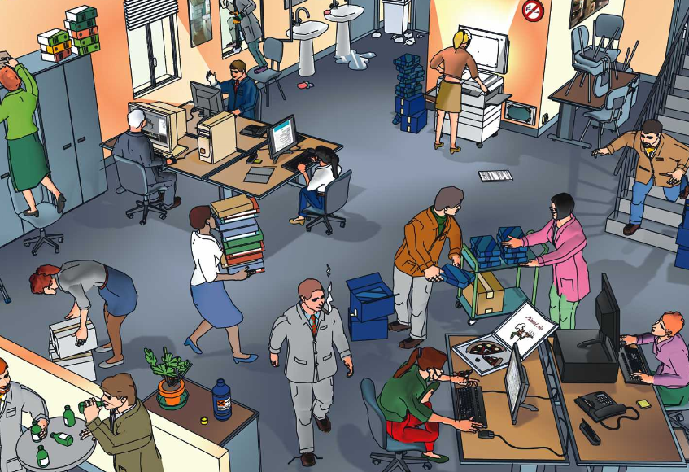

Slide 4
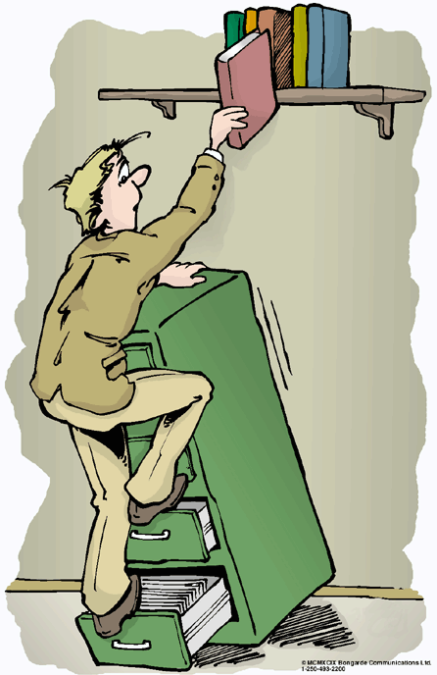
办公室风险
2015 年排名前 5 位的事故（M&S）
  爬楼梯或上下车时跌落
  步行时绊倒
  步行时滑倒
  物品掉落/倾倒
  汽车事故
这前 5 位事故占 TRIR 的 50%
10% 的事故都发生在办公室人员身上

Slide 5
行走事故
从楼梯滚落
  握紧扶手
    上楼和下楼
  不要连着 4 步下楼梯
  乘坐电梯
绊倒或碰撞等
  确保道路上没有电线
  不要忘记关闭抽屉
  不要在走廊上奔跑
  办公室整洁有序
滑倒
  注意地面潮湿（进行清洁）
  漏水
  注意雪和冰：停车场
注意停车场内的交通

Slide 6



办公室工作相关的事故
搬运重物
  搬运重物时需使用腿部肌肉，背部或手臂肌肉需绷直
    训练！
注意放在高处的重物
切割
  用剪刀代替刀
  使用安全刀具
    戴手套
仔细阅读设备的使用说明书

Slide 7
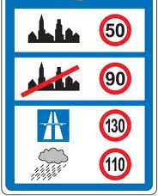



交通 - 驾驶车辆
遵守限速规定，
根据交通情况调整车速
倒车时注意安全
  确保安全后再下车
  （请勿快速下车！）
佩戴安全带
  前座和后座也需佩戴安全带
开车请勿拨打电话
  即使有免提装置或耳机
  （集团规则）
遵守驾驶规则
开车前请勿饮酒！
  需特别注意开胃酒、葡萄酒、鸡尾酒
    如有可能，请选择公共交通

Slide 8


粗心
跌倒风险
  请勿站在带轮子的椅子上
  请勿将椅子向后
  摇晃
  请勿攀爬家具
触电风险
  不要改装电路
  进行任何操作前请断电
  如发现问题，请立刻上报

Slide 9
良好行为
请勿奔跑
请勿在椅子上摇晃
避免粗心
握紧扶手
报警并及时疏散（安全/袭击、受伤、失火）
遵守主要禁令（请勿吸烟等）

Slide 10

黄金规则 2 - 回顾

Slide 12




办公室黄金规则
02 – 交通 – 步行
绊倒或碰撞等
  办公室整洁有序
    确保道路上没有电线
    不要忘记关闭抽屉
  不要在走廊上奔跑
从楼梯滚落
  尽可能乘坐电梯
  上下楼梯时握紧扶手
  不要连着 4 步下楼梯
滑倒
  注意潮湿的地面
  注意雪和冰
被车辆撞倒
  注意场内交通（停车场）
  走人行道
  在工业区工作时，注意机械和车辆

